Slide 1



Slide 2


Slide 3

Nesse Imenso Vazio
Ana Maria Brasiliense

Slide 4


Slide 5

Nesse imenso vazio sem você.
Nessa tristeza sem remédio.
Em meus braços carregados de sonhos,
gotejam minhas lágrimas sofrida.

Slide 6


Slide 7
Nessa nostalgia,
debruço na varanda de meus pensamentos.
Divago com ternura.
Sinto a fragrância de nossos sentimentos.

Slide 8
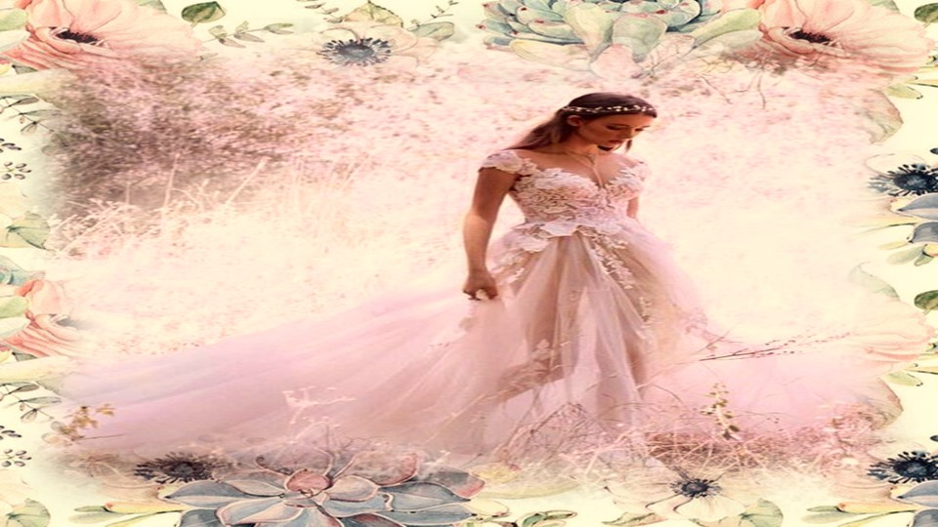

Slide 9
Ah... Saudade que machuca!
Nesse silêncio sem você...
Deixo saudades em versos,
esparramados pelo tempo.

Slide 10


Slide 11

Ana Maria Brasiliense
Cléo Menegatt

Slide 12


Slide 13
Imagens: Internet e Acervo Pessoal
Texto: Ana Maria Brasiliense-11/12/2019
Música: Unchained Melody Instrumental
http://www.sergrasan.com.br/cleoslides
Canal no Youtube:
http://www.youtube.com/c/CleoniceMenegattGoelzer
Criação, Formatação e Edição:
Cléo Menegatt
cmenegatt2016@gmail.com

